Slide 1
আজকের পাঠে
স্বা
গ
ত
ম

Slide 2
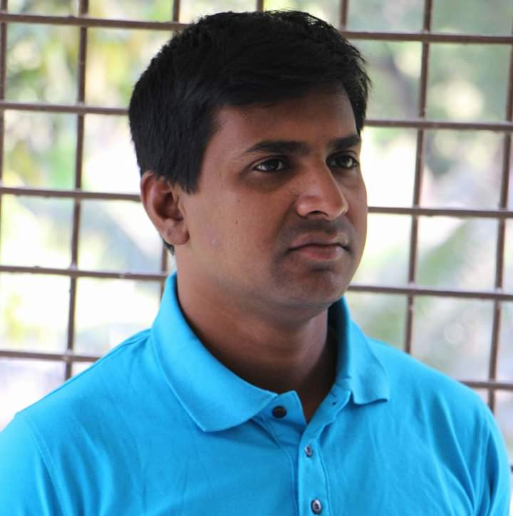
পরিচিতি
উজ্জ্বল কুমার রায়
সহকারী শিক্ষক
01নং নালিয়া সরকারি প্রাথমিক বিদ্যালয়
লোহাগড়া,নড়াইল।
E-mail:royuzzal21@gmail.com

Slide 3
বিষয় পরিচিতি
বিষয়:বাংলা
শ্রেণি:দ্বিতীয়
পাঠের শিরোনাম :ট্রেন
পাঠ্যাংশ:ঝকঝকাঝক--------ঝনঝনাঝনঝন ।
অধ্যায়:১১
সময়:৪৫ মিনিট ।

Slide 4
শিখনফল
শোনা
২.১.২ কবিতা শুনে বুঝতে পারবে ।
বলা
১.১.১শব্দে ব্যবহৃত বাংলা যুক্তবর্ণের ধ্বনি স্পষ্ট ও শুদ্ধভাবে বলতে পারবে ।
২.১.২পাঠ্য বইয়ের কবিতা আবৃত্তি করতে পারবে ।
পড়া
১.৩.১ যুক্তব্যঞ্জন পড়তে পারবে ।
১.৪.১পাঠ্য পুস্তকের শব্দ শুদ্ধ উচ্চারণে পড়তে পারবে ।
২.১.২ প্রমিত উচ্চারণে কবিতা পড়তে পারবে ।
লেখা
১.৪.১ যুক্তব্যঞ্জন ভেঙ্গে লিখতে পারবে ।
২.৩.২ কবিতা সংশ্লিষ্ট প্রশ্নের উত্তর লিখতে পারবে ।

Slide 5
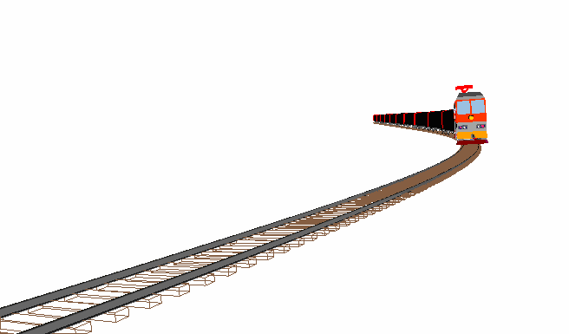
কে কে ট্রেন চড়েছ ?
ট্রেন চড়তে কেমন লেগেছিল ?
আজকের পাঠ
ট্রে
ন

Slide 6
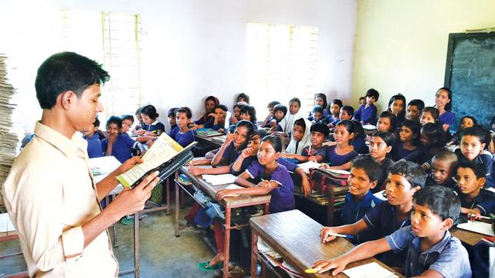
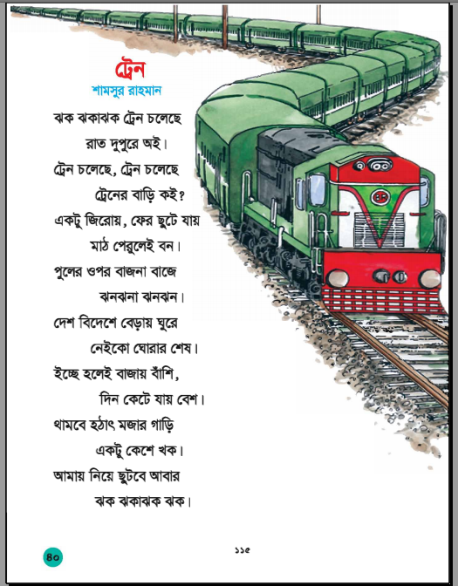
তোমাদের পাঠ্য বইয়ের 40 নং পৃষ্ঠা বের কর।
শিক্ষকের পাঠ

Slide 7
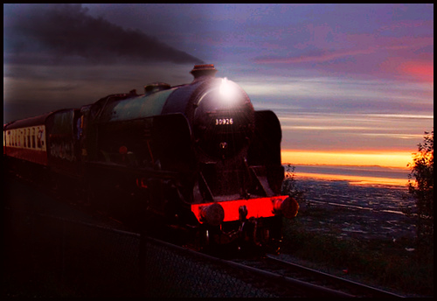
ঝক ঝকাঝক ট্রেন চলেছে
রাত দুপুরে অই ।

Slide 8
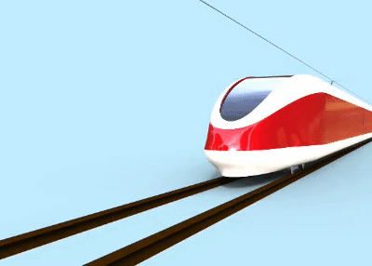
ট্রেন চলেছে ,ট্রেন চলেছে
ট্রেনের বাড়ি কই ?

Slide 9
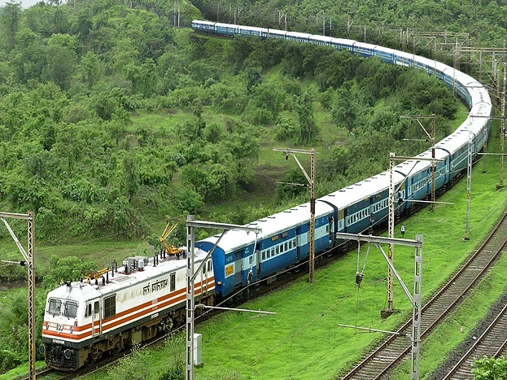
একটু জিরোয় , ফের ছুটে যায়
মাঠ পেরুলেই বন ।

Slide 10
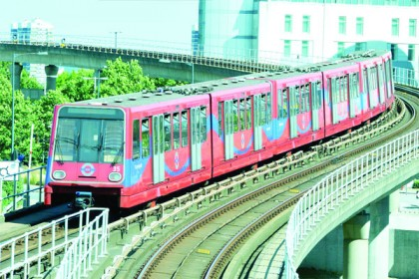
পুলের ওপর বাজনা বাজে
ঝনঝনা ঝনঝন ।

Slide 11
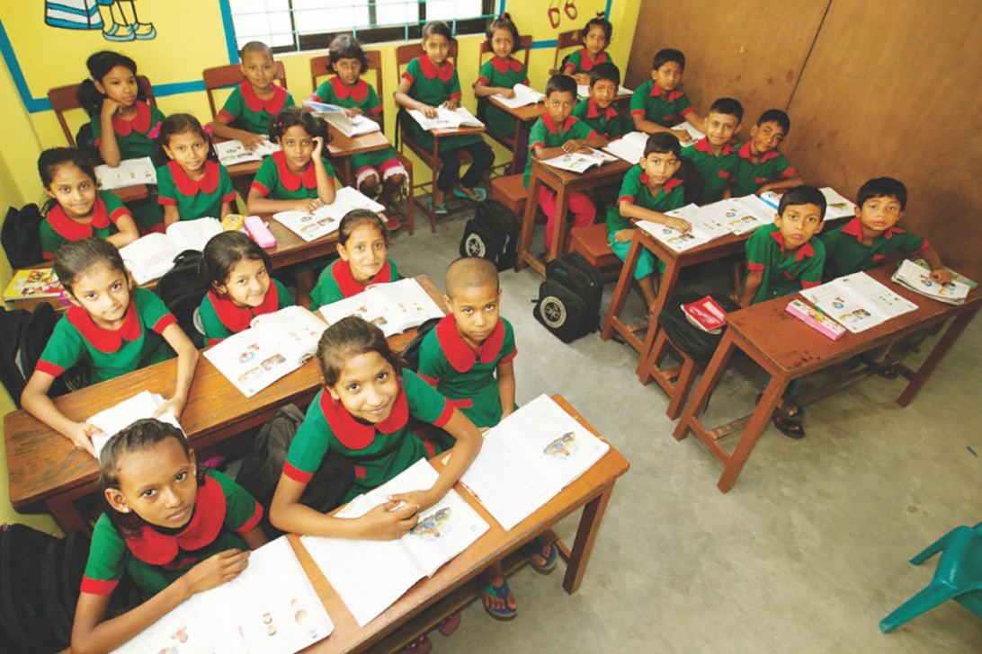
শিক্ষার্থীর পাঠ
কবিতাংশটুকু সরবে পড় ।

Slide 12
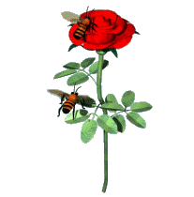
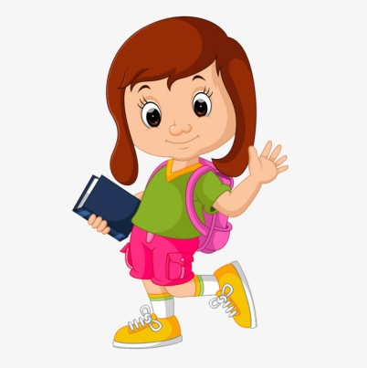
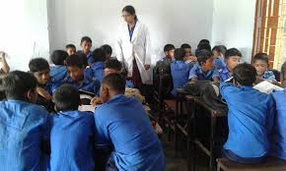
দলীয় পাঠ
6 জন করে দলে বসো ।
একে অন্যের সহযোগিতায় কবিতাংশটুকু দলে পড় ।

Slide 13
নতুন শব্দ
রাতদুপুরে
মাঝরাতে
জিরোয়
বিশ্রাম নেয়
ফের
আবার
বাজনা
বাদ্যযন্ত্র

Slide 14
যুক্তবর্ণ
ট্রেন
ট্র
ট + র ফলা

Slide 15
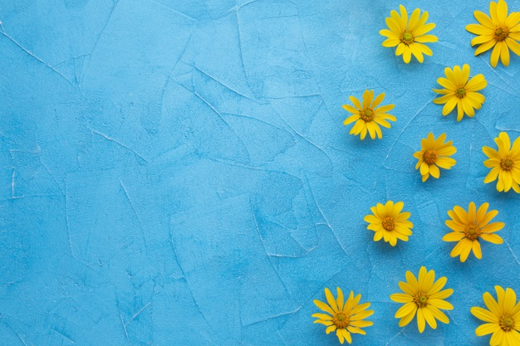
ডানদিক থেকে ঠিক শব্দটি বেছে নিয়ে খালি জায়গায় বসাই ।
১। মাঠ পার হলেই---
বন
নদী
২।পুলের ওপর------ ----বাজে ।
বাজনা
বাঁশি

Slide 16
মূল্যায়ন
নিচের যুক্তবর্ণ টি ভেঙ্গে লিখ ।
ট্রেন=
নিচের শব্দ গুলোর অর্থ লিখ ।
রাতদুপরে
ফের
জিরোয়
বাজনা

Slide 17
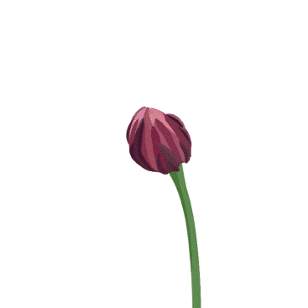
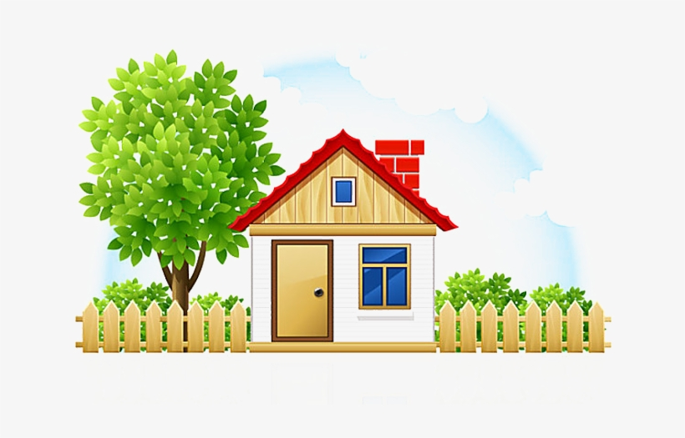
বাড়ির কাজ
বাড়ি থেকে কবিতার প্রথম ৮ লাইন লিখে আনবে ।

Slide 18
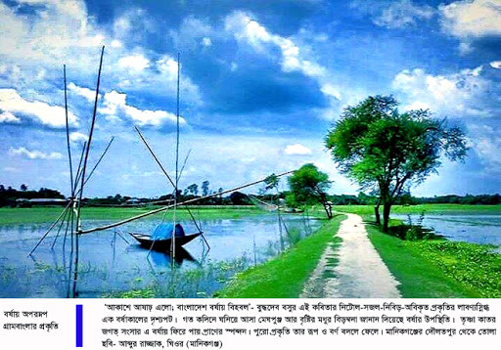
ধন্যবাদ

